Slide 1
Notes:
みなさん、こんにちは。
これから、マイナポータルによる健康保険証利用の登録・公金受取口座の登録についてご説明していきます。
どうぞよろしくお願いいたします。
【補足説明】
講師の皆様は、講座を行うにあたって、次の点を注意してください。
受講者の皆様から、マイナンバー制度や各種サービスの詳細等について、教材での説明にない内容についての質問を受けた場合は、自身の理解で回答せずに、以下の照会先をお伝えください。
・マイナンバー総合フリーダイヤル
電話番号：0120-95-0178
ファックス：0120-601-785
マイナンバーカード総合サイトの「お問い合わせ」から、お問い合わせフォームでの連絡もできます。
・各省庁のホームページ
・自治体の窓口
また、講座の中で、受講者の皆様がご自身の情報やパスワード等を入力する場面がありますが、これらの情報は大切な個人情報ですので、講師の皆様は画面をのぞき込んだり、代理での入力等は絶対にしないでください。
手順の中で、マイナンバーカードを読み取る場面が何度か出てきますが、マイナンバーカードが読み取れない場合は、再度読み取る際に、カードを少しずらしてみるなど試してみてください。
もしも余裕があれば、表紙のキャラクターについて受講者の皆様にご紹介ください。
左側の「マイナちゃん」は、マイナンバーＰＲキャラクターです。
右側の「マイキーくん」は、マイナンバーカードに搭載されるＩＣチップの空き領域と公的個人認証を象徴するＰＲキャラクターです。

Slide 2
Notes:
マイナンバーカードは、様々な生活シーンで使うことで暮らしを便利にするカードと言われています。
まずは、マイナンバーカードを持っていると、なにができるのかを簡単に紹介させていただきます。
マイナンバーカードは、
・銀行や保険会社の窓口などで、本人確認書類として使うことができます。
・住民票や印鑑登録証など各種証明書を、コンビニでいつでも取得することができます。
・マイナンバーカードは健康保険証としても利用できます。
・マイナポータルを使うと、市区町村や国への様々な手続がオンラインで実施できるよう
になります。
・確定申告の届出がオンラインでできます。
・公金受取口座の登録もできます。
なお、マイナポイントの施策は令和５年９月末で終了しました。
このように、マイナンバーカードは皆様の生活をより便利にするカードとも言えます。
本講座では、健康保険証登録と公金受取口座の登録についてご説明いたします。
【補足説明】
講師の皆様は、受講者の皆様に注意事項をお伝えするようにしてください。
「コンビニでの各種証明書の取得については、実施できない地域も一部ございますので、事前にご確認ください。」とお伝えください。
マイナンバーカードについての詳しい情報は、「マイナンバー」「マイナンバーカード」等の用語で検索するか、ＱＲコードを読み取ると、ホームページを閲覧できるとご説明ください。
また、マイナンバーカードとマイナポータルの関係性がわかりにくいという受講者に対しては、マイナンバーカードは、暮らしを便利にする様々なサービスを受けることができる大変便利なカードであり、マイナポータルは、様々なサービスの中の一つであるとご説明ください。

Slide 3
Notes:
この講座は、マイナポータルでの健康保険証登録と公金受取口座の登録について学ぶ講座です。
第1章では、マイナポータルの概要について学びます。
第2章では、マイナポータルを利用する準備について学びます。
第3章では、健康保険証利用の登録のしかたについて学びます。
第4章では、公金受取口座の登録のしかたについて学びます。
【補足説明】
講師の皆様は、講座の進め方として、
スライドの説明をした後、操作の説明をしてから、必要があれば注意点をご説明ください。
また、この講座でのマイナポータルの説明は、健康保険証登録と公金受取口座の登録を行うために必要な最低限の情報にとどめているという点をお伝えください。

Slide 4
Notes:
ここでは、マイナポータルの概要についてご説明します。
【補足説明】
講師の皆様は、マイナポータルについて質問等を受けた場合は、教材の14ページに掲載されているマイナポータルに関する確認サイトをご紹介ください。

Slide 5
Notes:
マイナポータルとは、政府が運営するオンラインサービスです。
子育てや介護をはじめとする行政サービスの検索やオンライン申請ができたり、行政からのお知らせを受け取ることができる自分専用のサイトです。
一部の機能の利用にはマイナンバーカードは不要ですが、マイナンバーカードでログインすれば全ての機能を利用することができます。
マイナポータルを利用するには
①スマートフォンの場合はマイナンバーカード読取対応の機種、パソコンの場合はマイナンバーカードに対応するICカードリーダーが必要です。
②ログインの際に、利用者証明用電子証明書のパスワード（数字４桁）が必要です。
※パスワードは3回連続で間違えるとロックがかかってまいますので、正しいパスワードを事前に確認してから入力してください。
③パスワードを正しく入力した後、マイナンバーカードをスマートフォンまたはICカードリーダーにかざすことでマイナポータルを利用することができます。
【補足説明】
講師の皆様は、本講座を受講するにあたって、マイナンバーカード読取対応のスマートフォン、マイナンバーカード、利用者証明用電子証明書の数字４桁のパスワードが
必要である点をご説明ください。
また、受講者の皆様がパスワードを理解しているかも、講座の中でご確認ください。

Slide 6
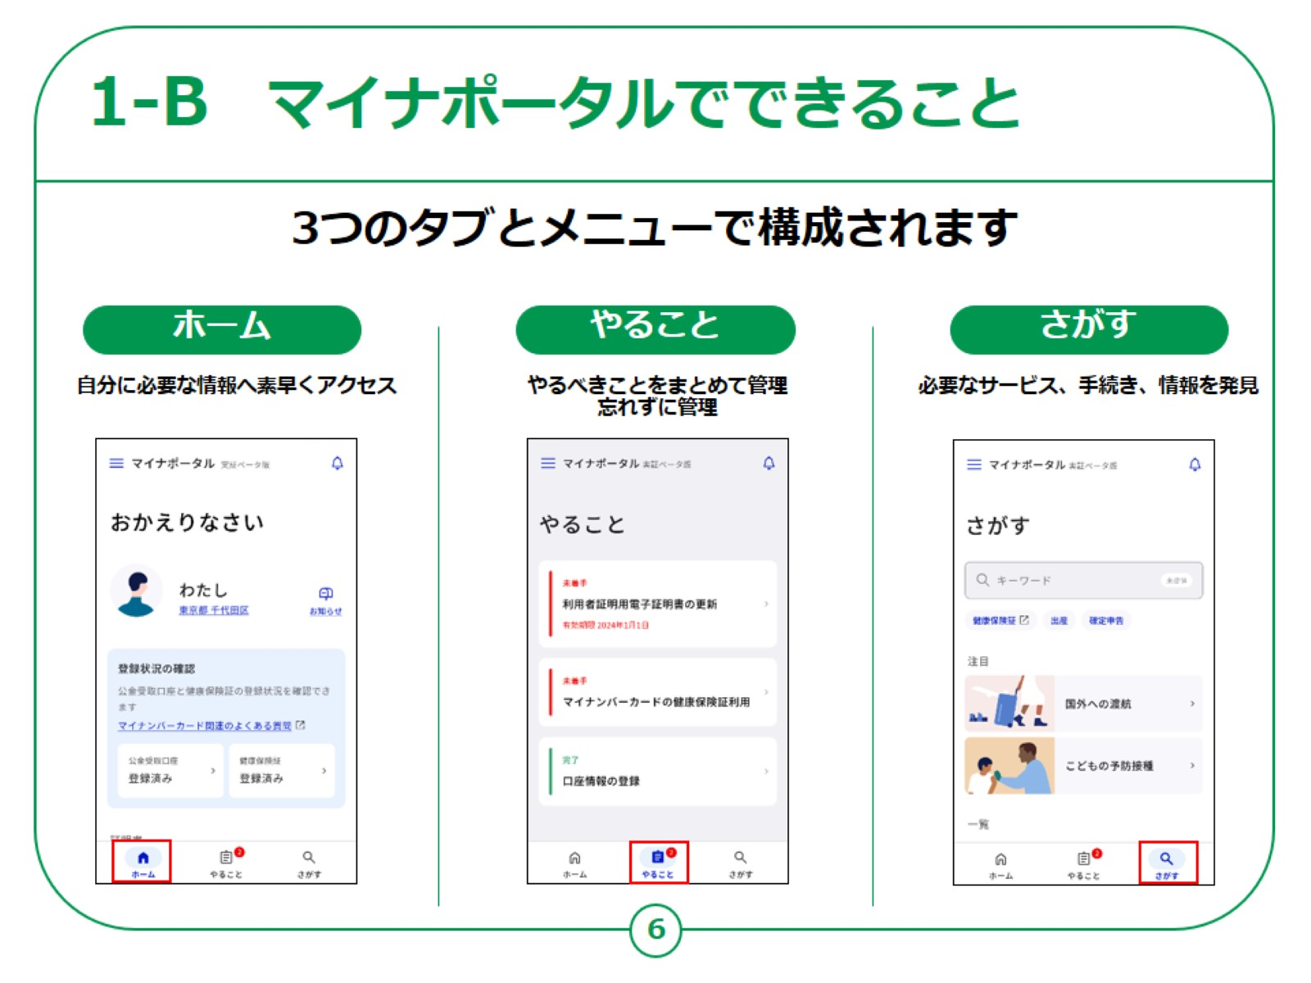
Notes:
次にマイナポータルでできることをご説明いたします。
マイナポータルは大きく分けて3つのタブとメニューで構成されております。
1つ目が「ホーム」で、健康保険証や公金受取口座などの情報の確認が可能です。
2つ目が「やること」で、利用者証明用電子証明書の更新などの進捗確認をすることができます。
3つ目が「さがす」でカテゴリから検索をし各項目の申請が出来たり、または情報の確認をすることが可能です。
【補足説明】
講師の皆様は、マイナポータルで利用できるサービスの詳細について質問があった場合は、マイナポータルのサイトから確認できることをお伝えください。
また、「健康保険証利用の申込」「公金受取口座の登録・変更」については、別の講座で取り扱うため、
この講座では取り扱わないことをご説明ください。
「健康保険証利用の申込」「公金受取口座の登録・変更」に興味のある方は、該当する講座を受講するよう、ご案内ください。

Slide 7
Notes:
スマートフォンによるマイナポータルを利用するための手順についてご説明いたします。
全体の流れは、大別して、前半と後半に分かれます。
前半は、マイナポータルを利用するための準備の部分です。
マイナンバーカードを使いログイン（利用者用電子証明書の認証）を行うことで、
自分専用のサイトが開設できます。
後半は、マイナポータルで用意されている
「健康保険証利用の登録」と「公金受取口座の登録」を利用する部分になります。
とても便利なサービスですので是非使ってみてください。
【補足説明】
講師の皆様は、初めてマイナポータルを利用する場合は、前半部分で利用者の登録が必要になりますが、2回目以降は不要であることをご説明ください。

Slide 8
Notes:
ここでは、マイナポータルを利用する準備についてご説明します。
マイナポータルアプリやログイン方法、利用者の認証を行っていきます。
利用者認証の際には、ご自身のマイナンバーカードが必要です。
マイナンバーカードをお手元にご準備ください。
【補足説明】
講師の皆様は、受講者の皆様の手元にマイナンバーカードが用意されているかを確認してから説明を始めてください。

Slide 9
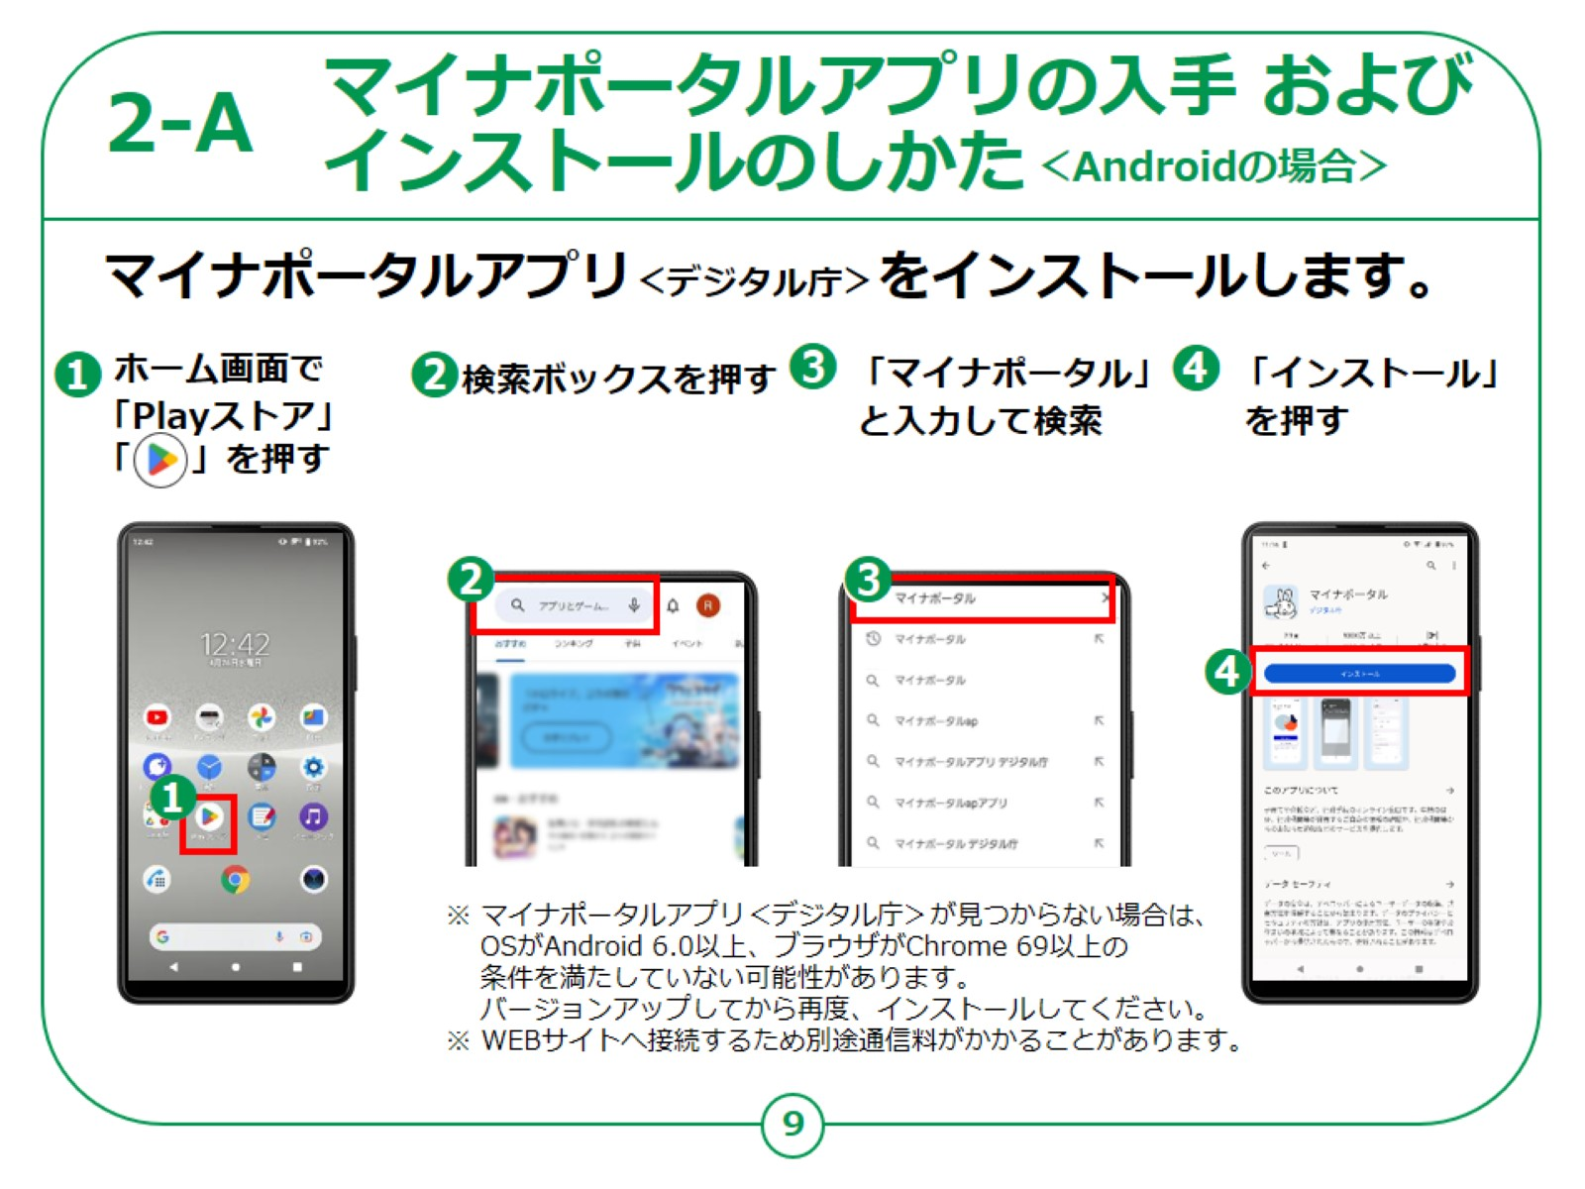
Notes:
スマートフォンでマイナポータルを利用するための手順をご説明いたします。
Androidスマートフォンの場合の「マイナポータルアプリ」の入手とおよびインストールのしかたについてです。
①ホーム画面で「Playストア」を押してください。
②次に、「アプリやゲームを検索」と薄く表示されている検索ボックスを押してください。
③検索窓に「マイナポータル」と入力し、検索ボタンを押してください。
④「マイナポータルアプリ」のインストール画面が出てきます。マイナちゃんのアイコンが表示されています。
その下にある「インストール」ボタンを押してください。
これでアプリのインストールが始まります。
【補足説明】
講師の皆様は、マイナポータルをスマートフォンで使うには、「マイナポータルアプリ」が必要であることを受講者にお伝えください。
また、このアプリは一度インストールすれば、何度もインストールする必要はないことを説明して下さい。
しかし、古い型のスマートフォンを使っていると、アプリが見つからないことがあります。
その場合、スマートフォンの「設定」から「システム」を開き、「端末情報」を見ると、自分のスマートフォンがどのバージョンか確認できます。
もしバージョンが古いとわかったら、バージョンを更新するように受講者にお知らせください。

Slide 10
Notes:
iPhoneの場合の「マイナポータルアプリ」の入手およびインストールのしかたについてです。
①まずは、ホーム画面で「AppStore」を押します。
②次に、右下の「検索」を押してください。
③ここに「マイナポータル」と入力し、検索ボタンを押してください。
④すると、「マイナポータルアプリ」のインストール画面が出てきます。
マイナちゃんのアイコンが表示されています。その右側の「入手」ボタンを押してください。
これでアプリのインストールが始まります。
【補足説明】
講師の皆様は、古い型のiPhoneを使っていると、アプリが見つからないことがあることをご認識ください。
その場合、iPhoneの「設定」から「一般」を開き、「情報」を見ると、自分のiPhoneがどのバージョンか確認できます。
もし古いバージョンを利用している受講者がいたらバージョンを更新するようにお知らせください。
また、このアプリは一度インストールすれば、何度もインストールする必要はないことも説明して下さい。

Slide 11
Notes:
マイナポータルアプリへのログイン方法についてご説明いたします。
①マイナポータルアプリをインストール後、ホーム画面からマイナちゃんのアイコンを押してください。
②ホーム画面が表示されますので、「登録・ログイン」を押してください。
【補足説明】
講師の方は、初めてログインされる受講者の皆様は利用者登録も必要になることをご説明ください。

Slide 12
Notes:
では、ログイン方法についてご説明いたします。
ここでは、利用者証明用電子証明書の認証を行い、マイナンバーカードをスマートフォンで読み取ります。
「利用者証明用電子証明書」とは、「ログインした者が、利用者本人であること」を証明することができる電子証明書のことで、マイナンバーカードに搭載されています。
例えるならば、書面取引における印鑑証明書のようなものです。
「利用者証明用電子証明書のパスワード」とは、マイナンバーカードを市区町村の窓口で受け取った際に、利用者証明用電子証明書に設定した数字4桁のパスワードのことです。
①利用者証明用電子証明書の数字４桁のパスワードを入力します。
パスワードを３回間違えると不正防止のためロックがかかります。
正しいパスワードを確認してから入力します。
「次へ」を押します。
②マイナンバーカードをスマホ裏面に密着させ少し待ちます。
スマートフォンの機種により、マイナンバーカードの読み取り位置が異なる場合がございます。
③「認証に成功しました」が表示されるまでマイナンバーカードを密着させたままにしてください。
初めてログインされる方は、次のページの利用者登録の画面が表示されます。
【補足説明】
講師の皆様は、利用者証明用電子証明書の数字４桁のパスワードを入力する際に、
パスワードを３回間違えると不正防止のためロックがかかりますので、
正しいパスワードを確認してから入力するようにご案内ください。
受講者の方が利用者証明用電子証明書の数字４桁のパスワードを間違えてロックされた場合には、
住民票のある市区町村窓口で、利用者証明用電子証明書のパスワードの再設定が必要であることをお伝えください。
また、マイナンバーカードの読み取りには時間がかかることがありますので、しばらく待つようお伝えください。

Slide 13
Notes:
初めてログインされる方は、ここで利用者登録を行います。
初めてログインされる方は、ここで利用者登録を行います。
①「メール通知」希望のありなしの選択と、「メールアドレス」の入力を行います。
「メール通知を希望する」を選択すると、マイナポータルへログインしたり、またお知らせが届いた際に、登録したメールアドレスへメールで知らせてくれます。
②利用規約及びプライバシーポリシーを確認し、「確認コードを送信」を押します。
③入力したメールアドレスに送られたメールに記載されている6桁の確認コードを入力し、「次へ」を押します。
④今登録した内容が表示されますので、内容を確認し、よければ「登録」を押します。これで「利用者登録」は完了です。

Slide 14
Notes:
マイナポータルを利用するための確認サイトのご紹介です。
マイナポータル対応のスマートフォンの機種、パソコンで利用する際に必要なマイナンバーカード読取り対応のＩＣカードリーダー等、マイナポータルの動作環境や操作方法について、
また、マイナポータルの最新の情報など利用に関しては、ＵＲＬ・ＱＲコードを掲載していますので、参考にしてください。
【補足説明】
講師の皆様は、詳細については、こちらのサイトで確認するようご紹介ください。
ＱＲコードについて理解できていない受講者がいた場合は、
カメラを起動してＱＲコードを読み取るとサイトへ接続されることをご説明ください。

